Slide 1

Informe T.P.E. Parte 2 Prog 3
Profesores: Federico Améndola y Sergio Yañez
Alumno: Franco Mulatero

Slide 2
¿Cuál fue la estrategia Backtracking llevada adelante para resolver el problema?, ¿Cuál es el costo computacional de dicha estrategia?
La estrategia backtracking utilizada es en profundidad, dónde generamos estados hijos recursivamente avanzando de túnel, los dos posibles estados que se pueden generar implican agregar o no a la solución un túnel, en caso de agregarlo, se tiene en cuenta antes de que éste cumpla las restricciones del problema para hacer el llamado recursivo, así se van tomándo en cuenta hasta que no se cumpla con alguna de las restricciones (no hay túneles siguientes, es redundante o su inclusion habilita una poda) o se haya encontrado una solución. Cuándo termina ese estado (por alguna razón mencionada anteriormente) se sube al padre y se hace recursivamente el llamado considerándo no agregar el túnel actual. Se van creando todos los estados probables a solución, al finalizar, se debería haber encontrado la mejor solución.
Para saber el estado de la solución se utiliza la clase UnionFind para saber qué túneles están conectados y unir estaciones para representar que ya tienen un túnel agregado utilizándo la técnica de conjuntos disjuntos.
El costo computacional de éste backtracking es: O(2^h), h es la cantidad de túneles que hay; por cada túnel que voy recorriendo decido agregarlo o no, así sucesivamente con los hijos.

Slide 3
¿Cuál fue la estrategia Greedy llevada adelante para resolver el problema?, ¿Cuál es el costo computacional de dicha estrategia?
Para realizar el greedy también se utilize el UnionFind para saber cuándo es solución o no, además de verificar si el túnel actual es redundante o no.
Al querer encontrar la solución con menor costo posible, ordenamos los túneles ascendentemente por metros, así al recorrerlos, si no son redundantes (osea, no se puede en éste momento llegar a la estación origen y destino del túnel, sea directa o indirectamente) lo agregamos a la solución, así nos aseguramos que no hayan túneles de más, y que sea con la menor cantidad de metros posibles.
El costo computacional es O(n), n siendo la cantidad de túneles, ésta complejidad se ve en qué ordenar se ven en el ordenamiento del conjunto de túneles y en el peor caso, tener que recorrerlos a todos para encontrar una solución.

Slide 4
Mostrar una tabla comparativa, para las distintas entradas posibles, de los resultados obtenidos por ambas técnicas. Por resultados no sólo nos referimos a la calidad de la solución sino también a la métrica que determina el costo de obtener dicha solución.

Slide 5
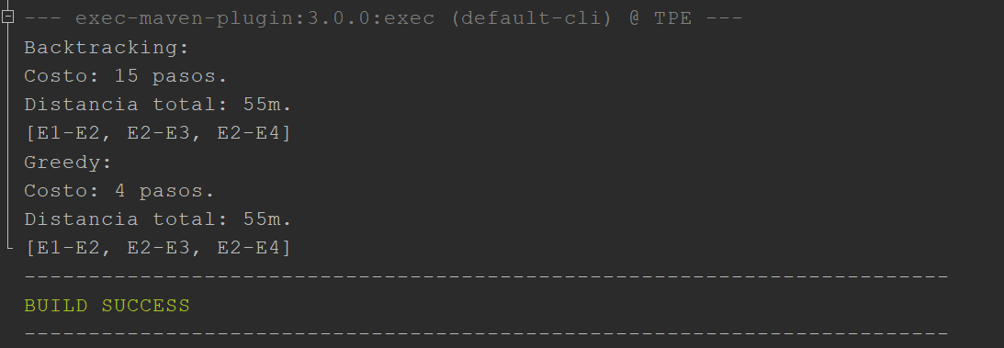
Dataset1;

Slide 6
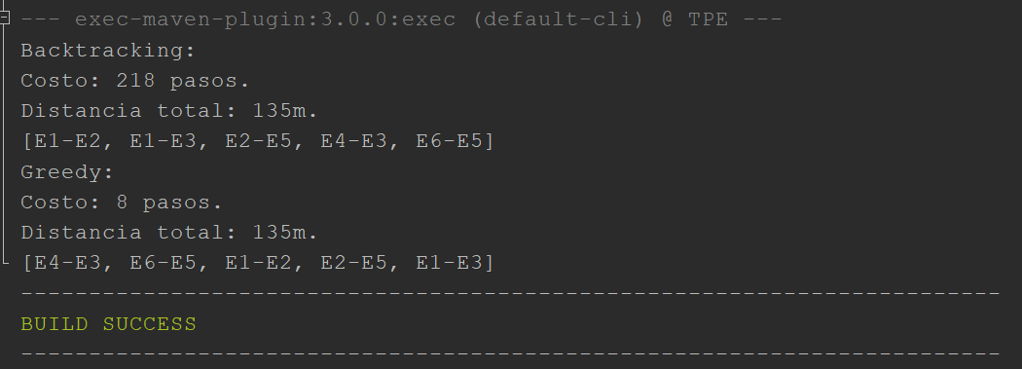
Dataset2;

Slide 7
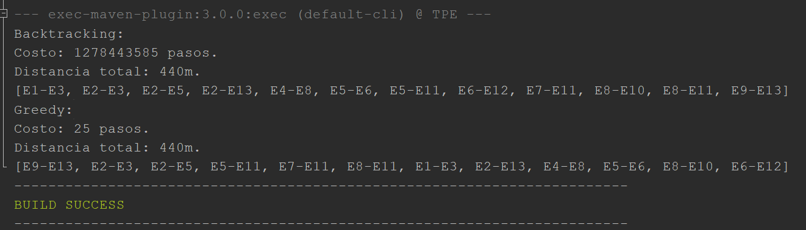
Dataset3;

Slide 8
Conclusión
Vemos que en éste caso particular, greedy siempre encuentra la mejor solución y backtracking también, solo que el costo en cantidad de pasos es abismal, más notable la diferencia en el dataset3.
Eso sin considerar de que la manera en la que está planteada el backtracking no duplica estados y tiene varias restricciones para recortar la generación de nuevos estados a la menor cantidad posible.
Backtracking debería ser aplicado en situaciones reales en caso de que con greedy no podamos encontrar la mejor solución y necesitemos encontrarla.
Tener muy en cuenta el tamaño de la entrada en el backtracking, una tarea con una entrada muy grande podría tardar horas, días, etc.
Greedy puede encontrar la mejor solución en algunos problemas, Backtracking en todos, pero es CARO.

